Slide 1




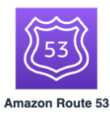

Infraestrutura do Connect
Cria uma instancia de linux no EC2
Banco de dados instalado no servidor linux
15.228.241.82
localhost
grs-connect-server
Cria uma mascara para acessar o servidor
www.grsconnect.com.br

